Slide 1
ANÁLISIS CUANTITATIVO · MERCADO COREANO
Análisis Financiero
y Predictivo
Dataset KoTaP · KOSPI / KOSDAQ · 2011 – 2024
12,653
1,754
2011–2024
65
Observaciones
Empresas
Período
Variables
Científico de Datos Senior & Analista Financiero Experto
1 / 17

Slide 2
Conociendo nuestro dataset
📊 Dataset Sólido
📈 Rentabilidad Moderada
12,653 obs. de 1,754 empresas (2011–2024). Sin duplicados ni valores nulos en variables clave. Outliers extremos eliminados por IQR×3.
ROA promedio 5.6 %Asimetría +1.78. Solo 1.2% registra pérdida (LOSS=1). Distribución sesgada a la derecha.
🔗 CFO
Correlación CFO–ROA (Spearman 0.48) es el vínculo más fuerte. Validado por β_CFO = +0.333*** en el modelo OLS.
2 / 17

Slide 3
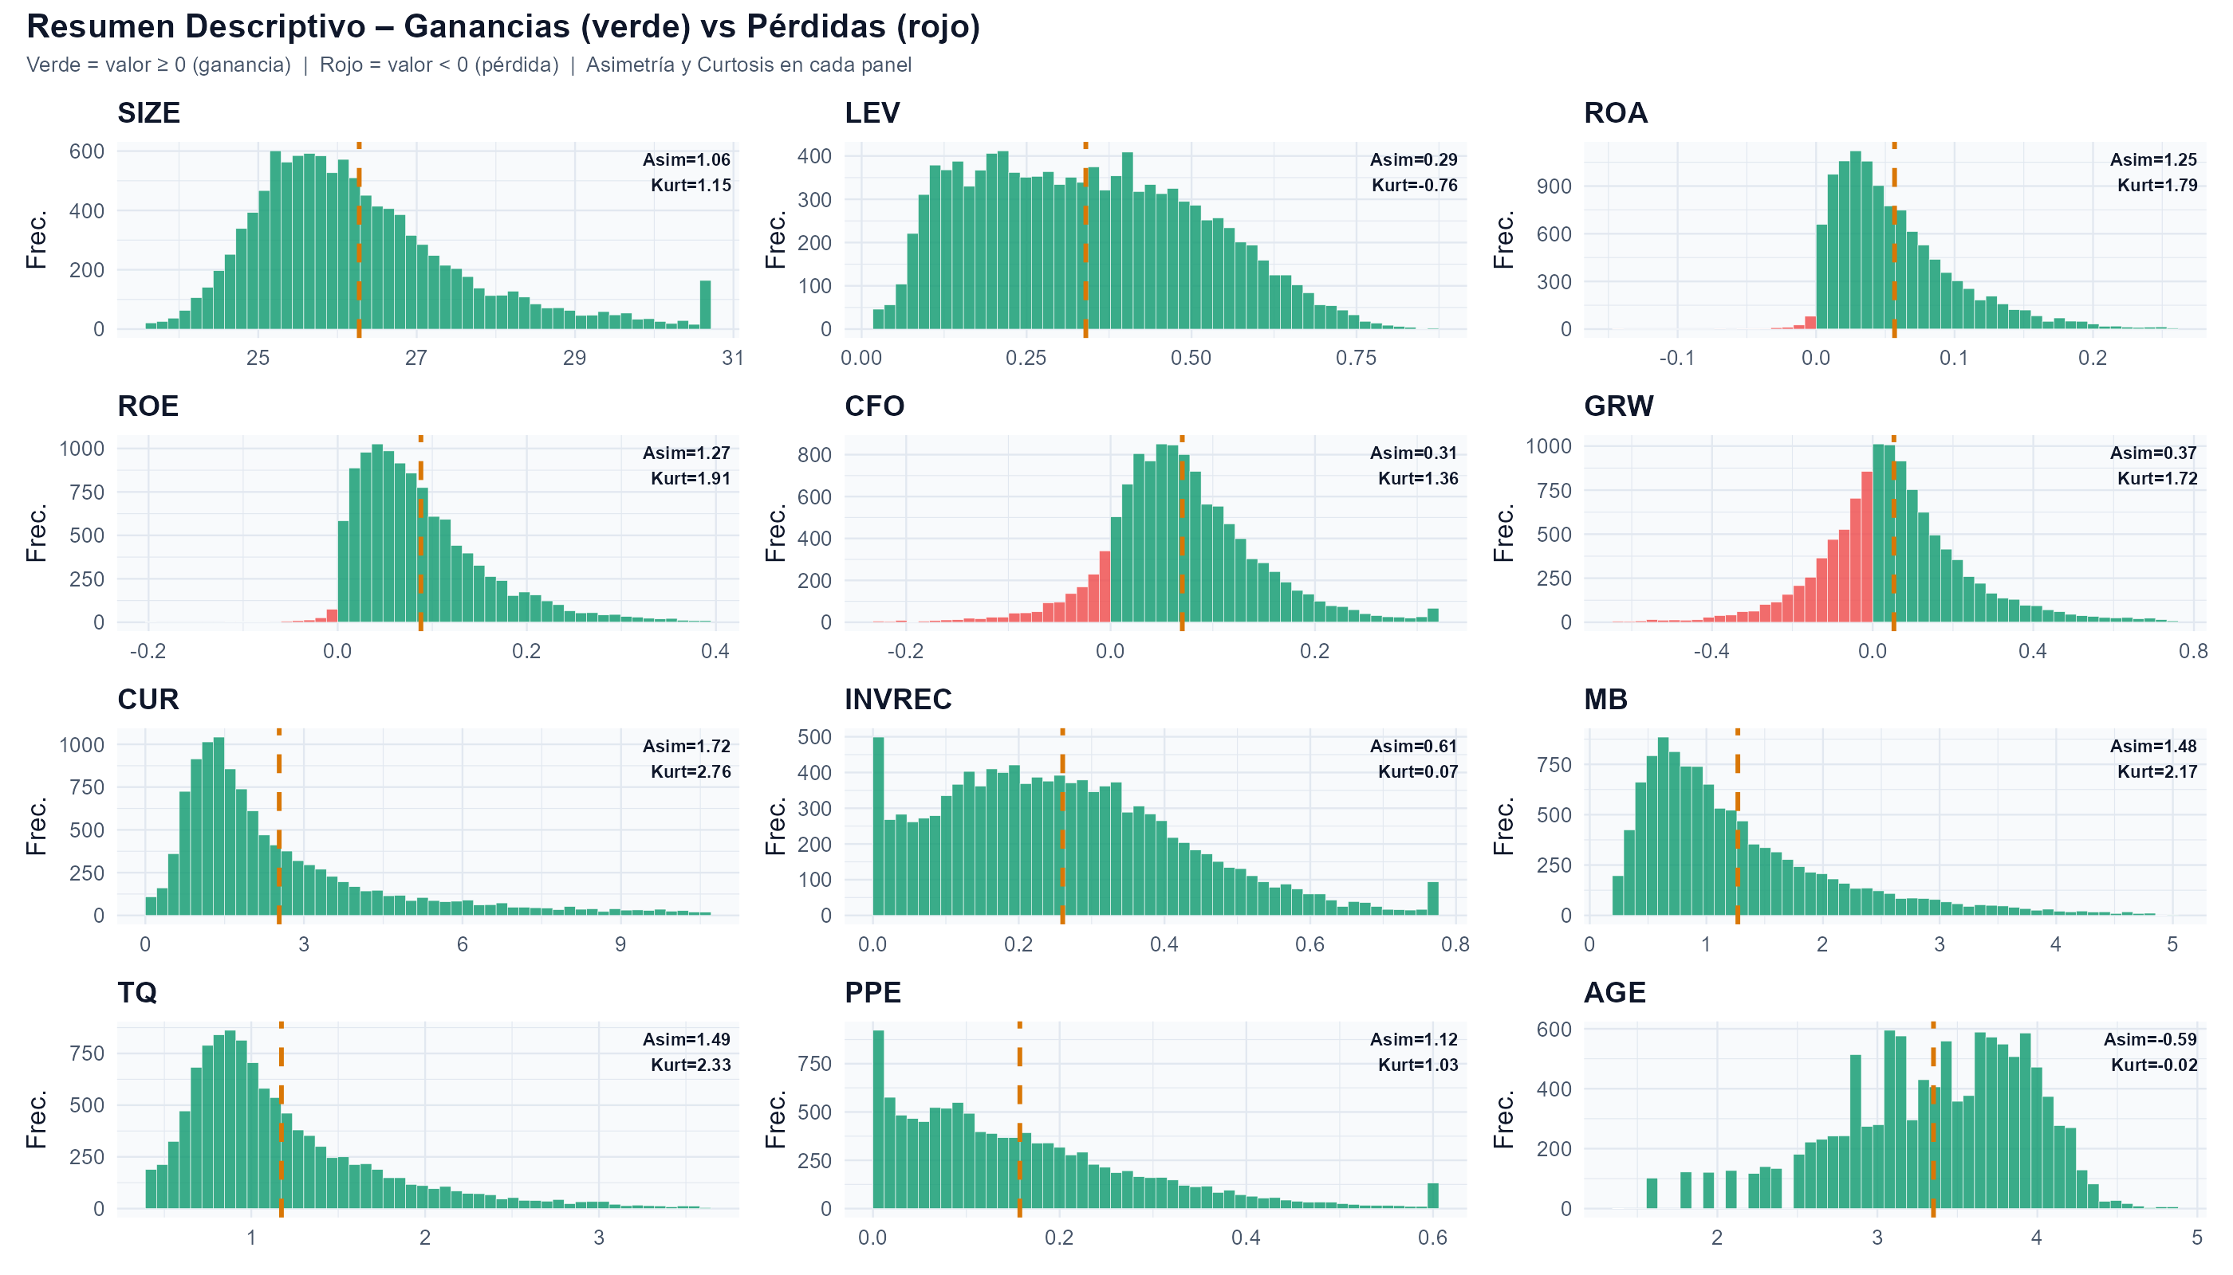
Como se portan algunas de las variables financieras
3 / 17

Slide 4
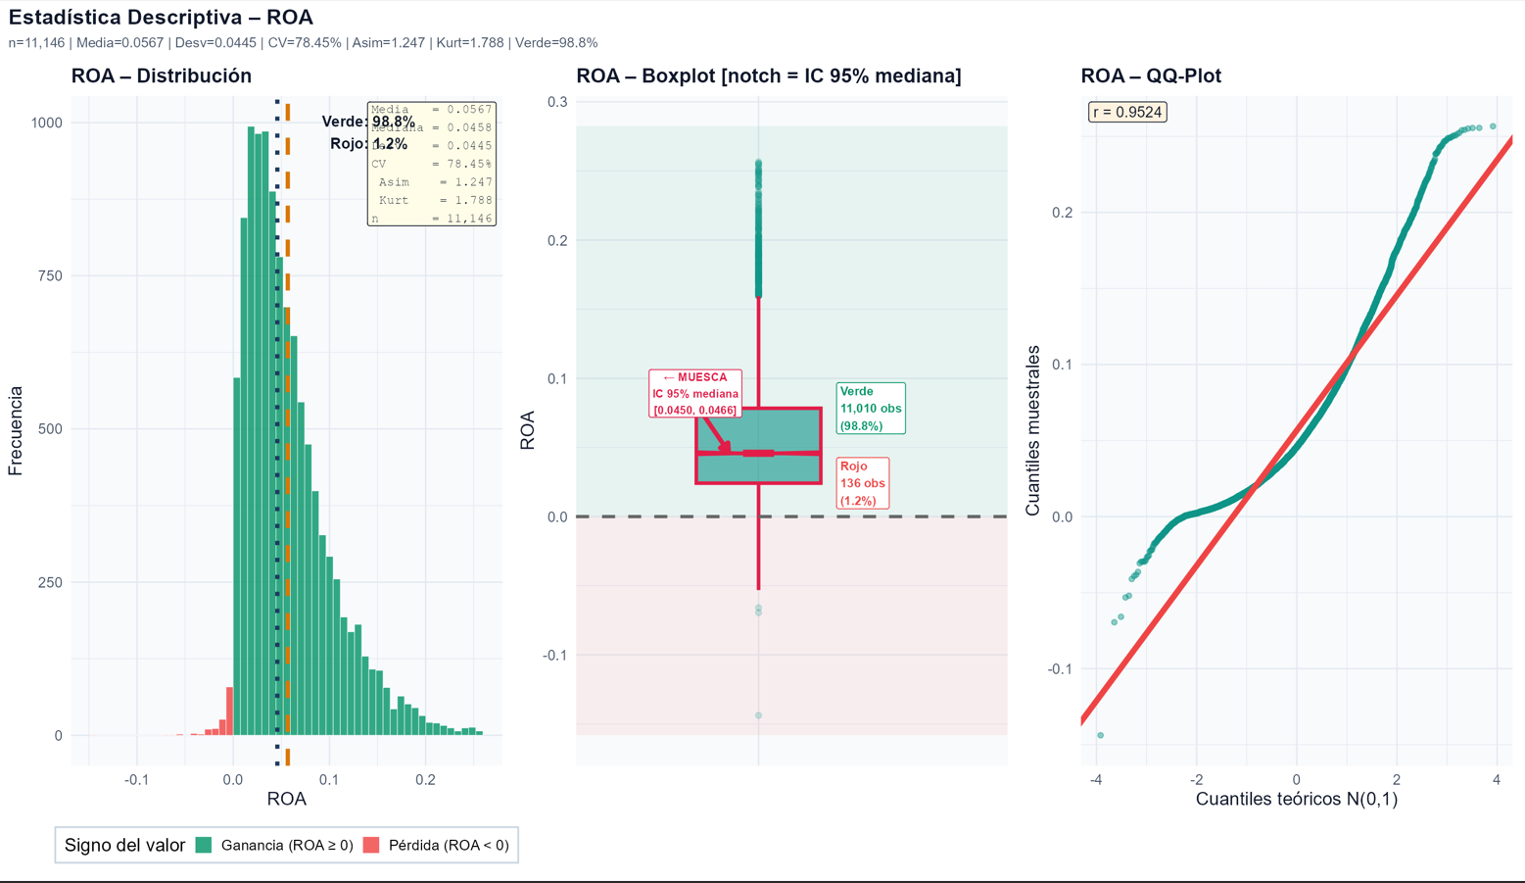
ROA (Variable Objetivo)
4 / 17

Slide 5
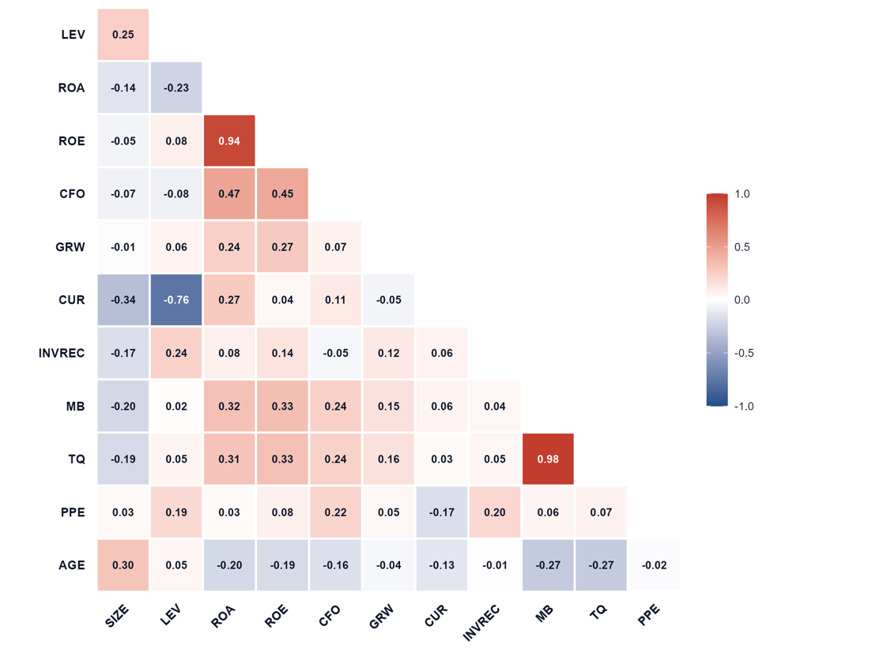
ANÁLISIS MULTIVARIADO · Correlación Spearman (Triángulo Inferior)
ROE–ROA
+0.94
Multicolinealidad → excluida del OLS
CFO–ROA
+0.47
Driver principal de rentabilidad
MB–ROA
+0.32
Mercado valora firmas rentables
TQ–ROA
+0.31
Tobin's Q asociado a ROA
LEV–ROA
−0.23
Deuda reduce rentabilidad
SIZE–ROA
−0.14
Deseconomías de escala
MB–TQ
+0.98
Alta multicolinealidad entre sí
5 / 17

Slide 6
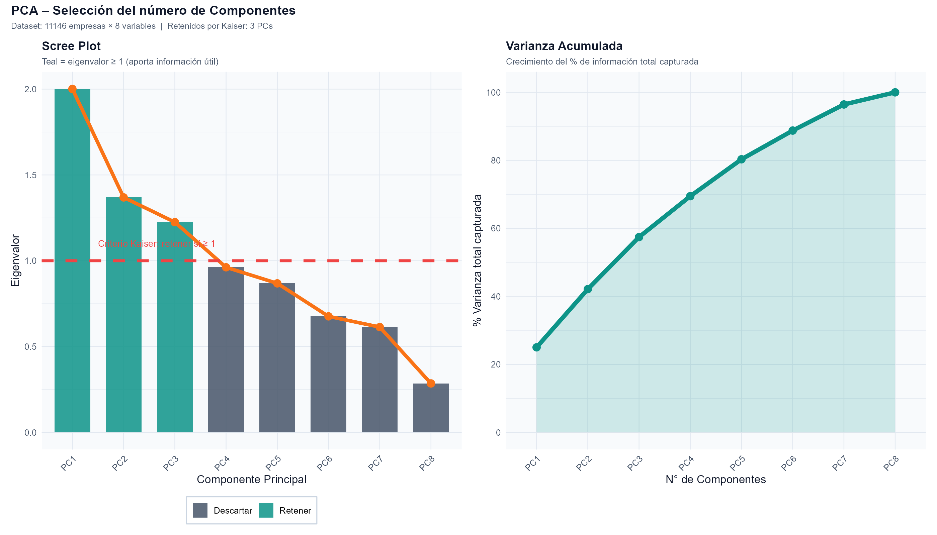
PCA · Selección del Número de Componentes (Criterio Kaiser)
9 / 17

Slide 7
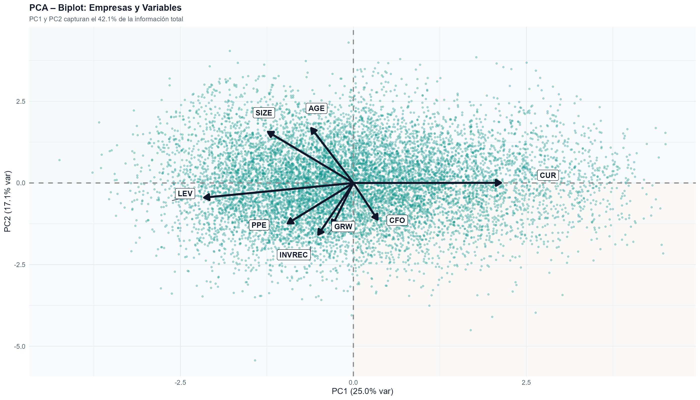
PCA · Biplot: Empresas y Variables en el Espacio de Componentes
PC1+PC2 = ~42,1%
Dos componentes capturan cerca de la mitad de la varianza total.
CUR vs LEV
Dirección opuesta en el biplot: ratio de liquidez y deuda
SIZE–AGE
“Empresas más grandes son más antiguas”.
10 / 17

Slide 8
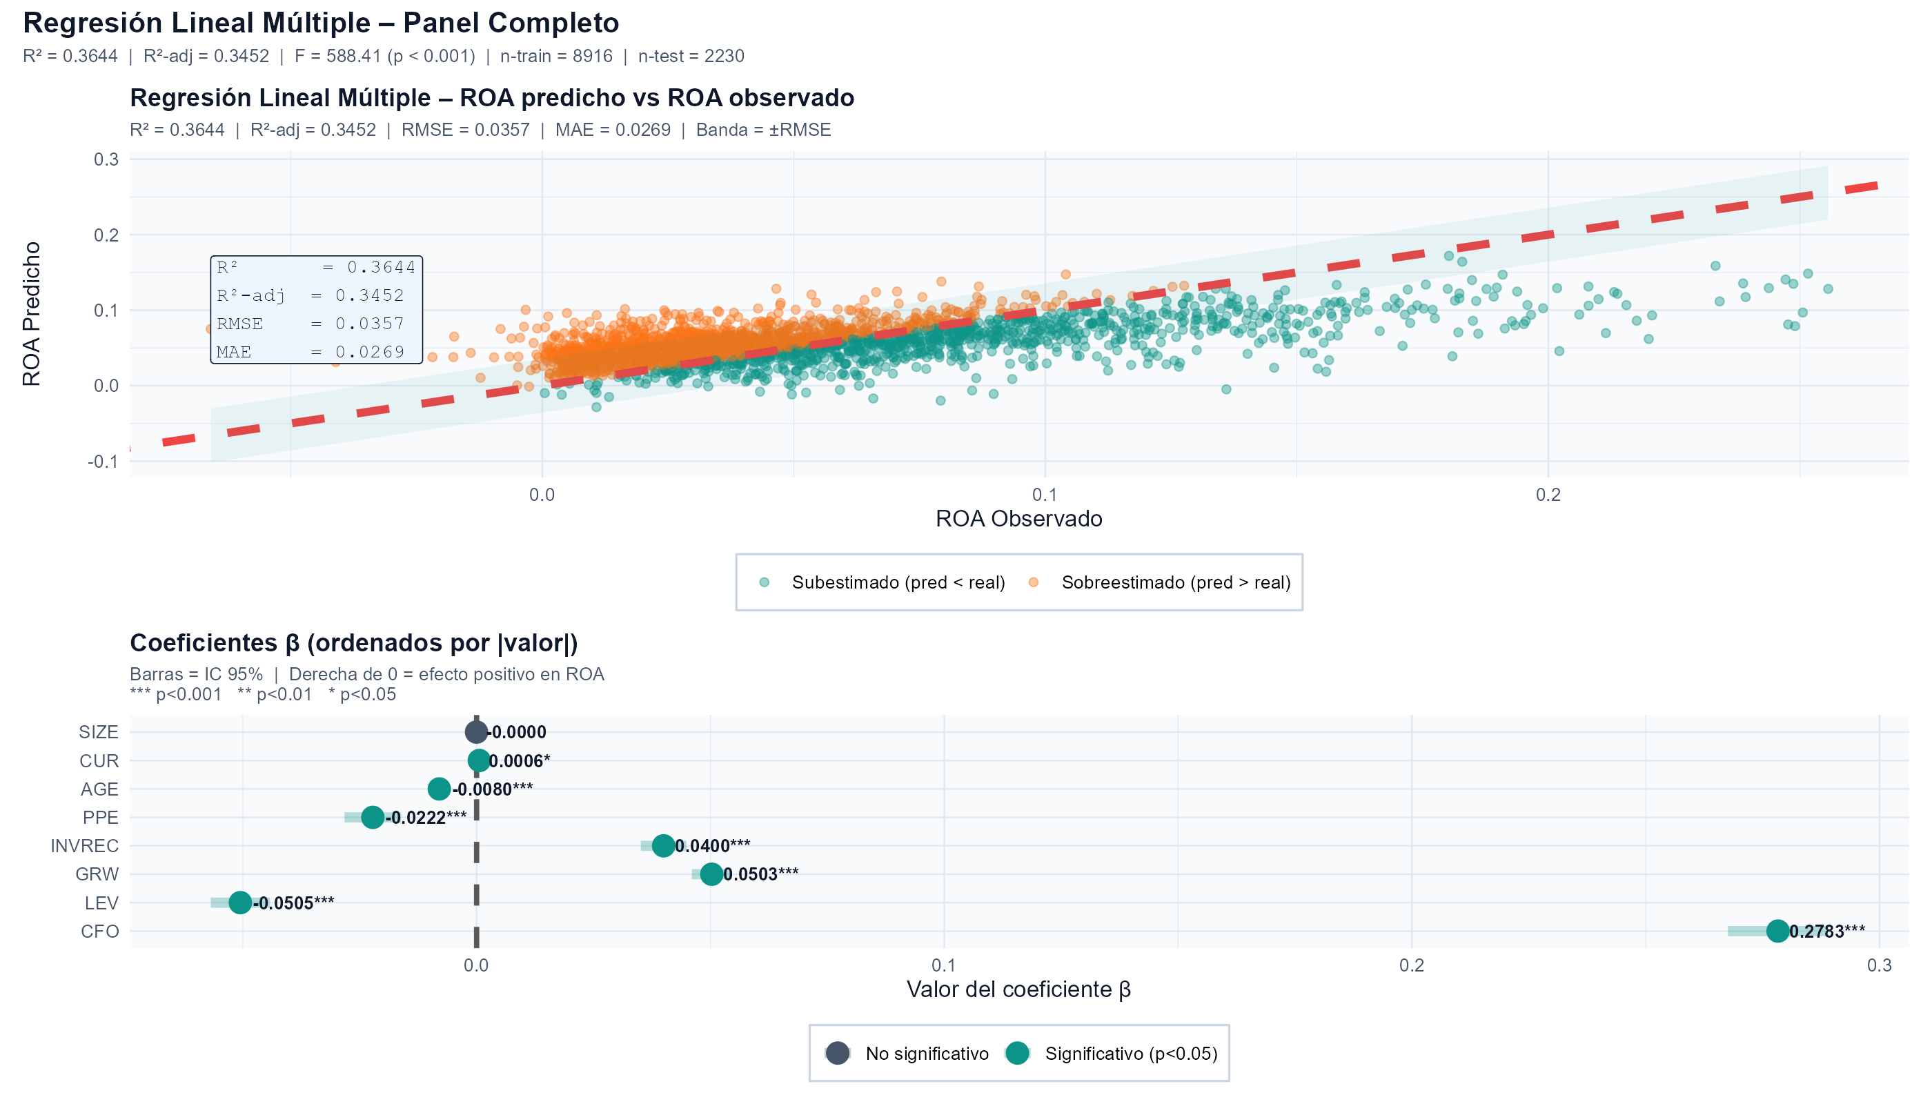
REGRESIÓN OLS · Predichos vs Reales & Coeficientes β
7 / 17

Slide 9
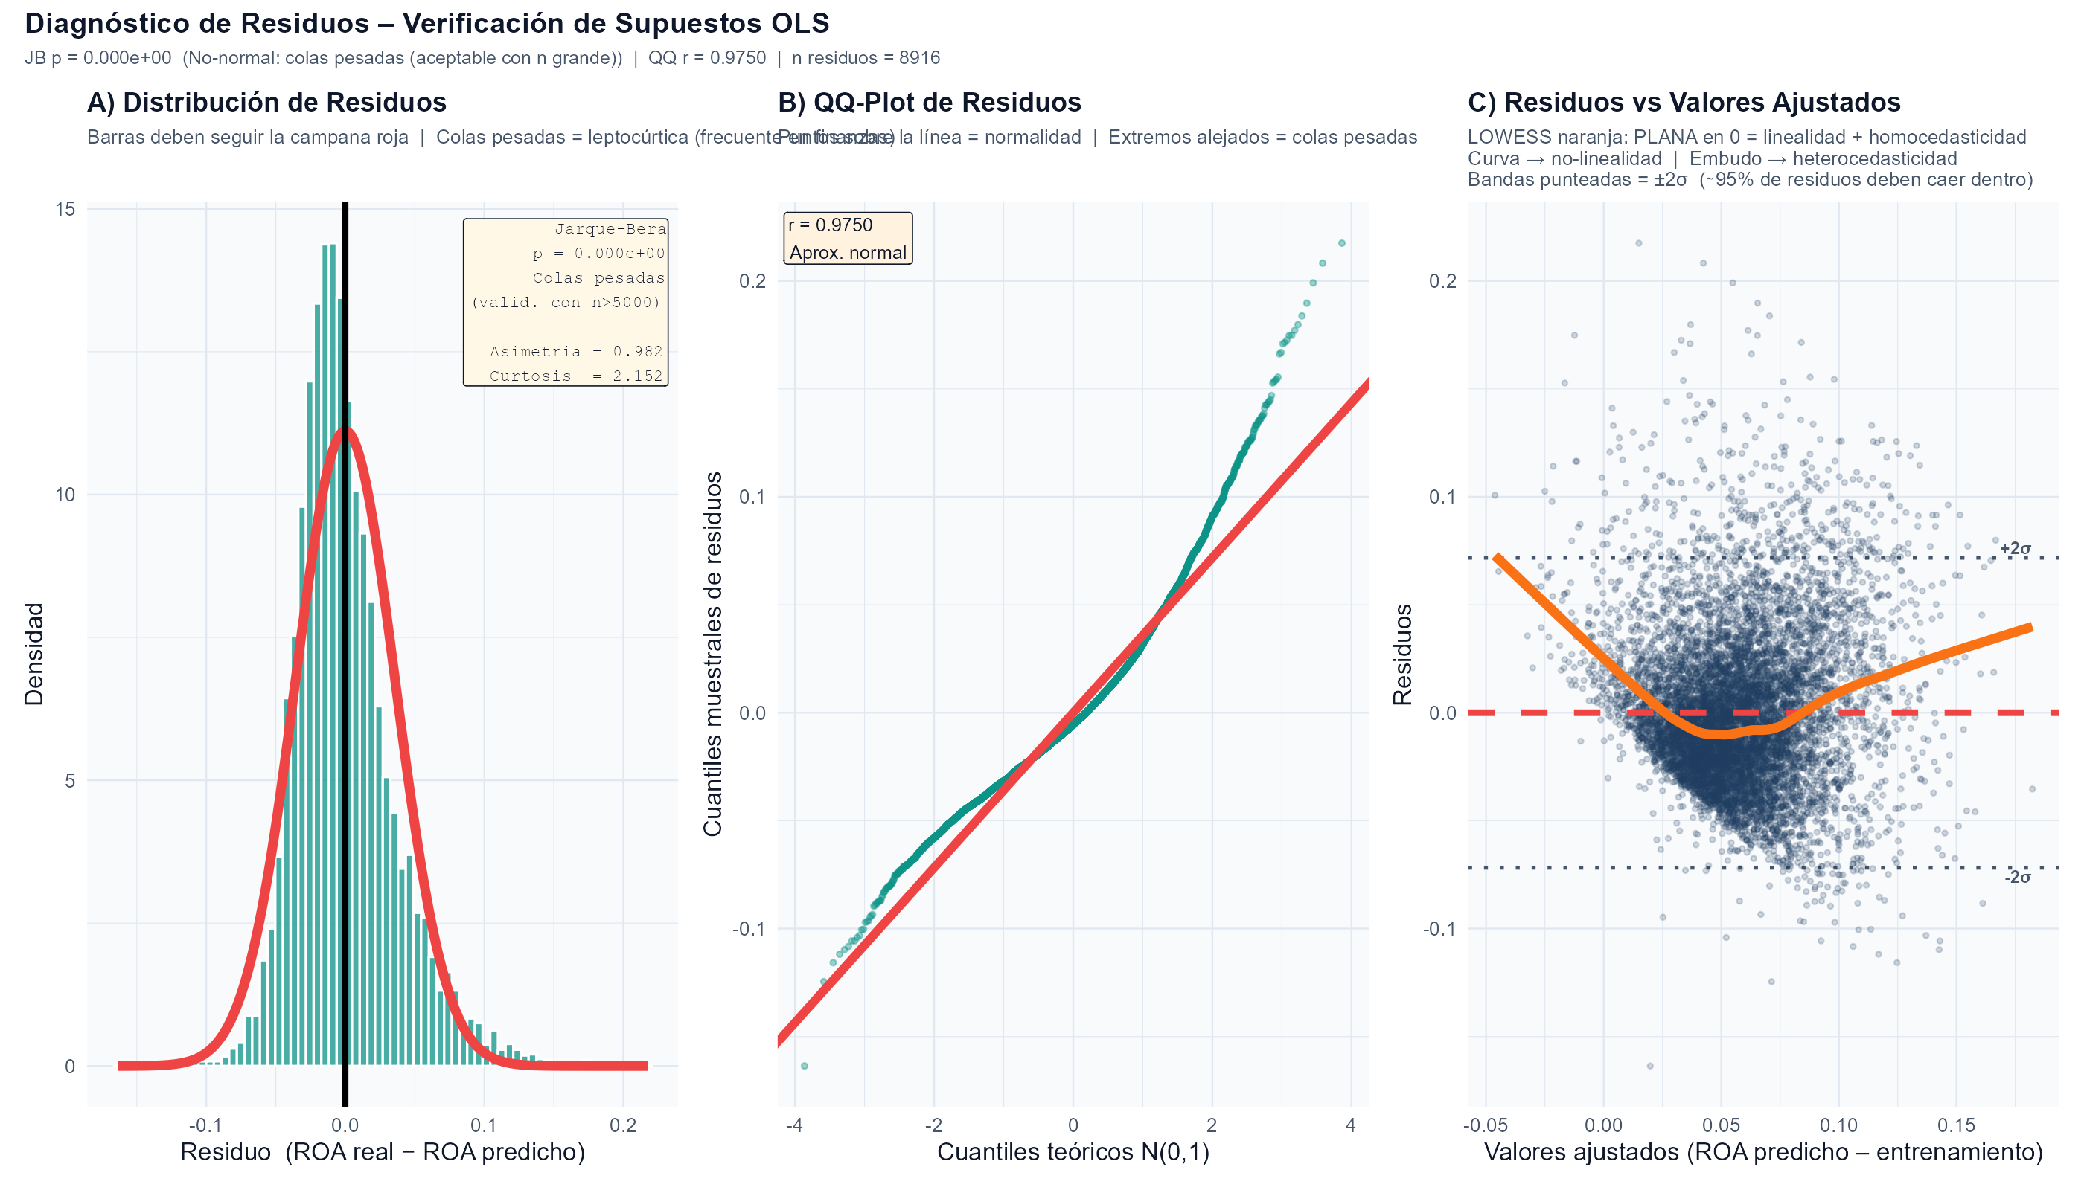
REGRESIÓN OLS · Diagnóstico de Residuos & Verificación de Supuestos
8 / 17

Slide 10
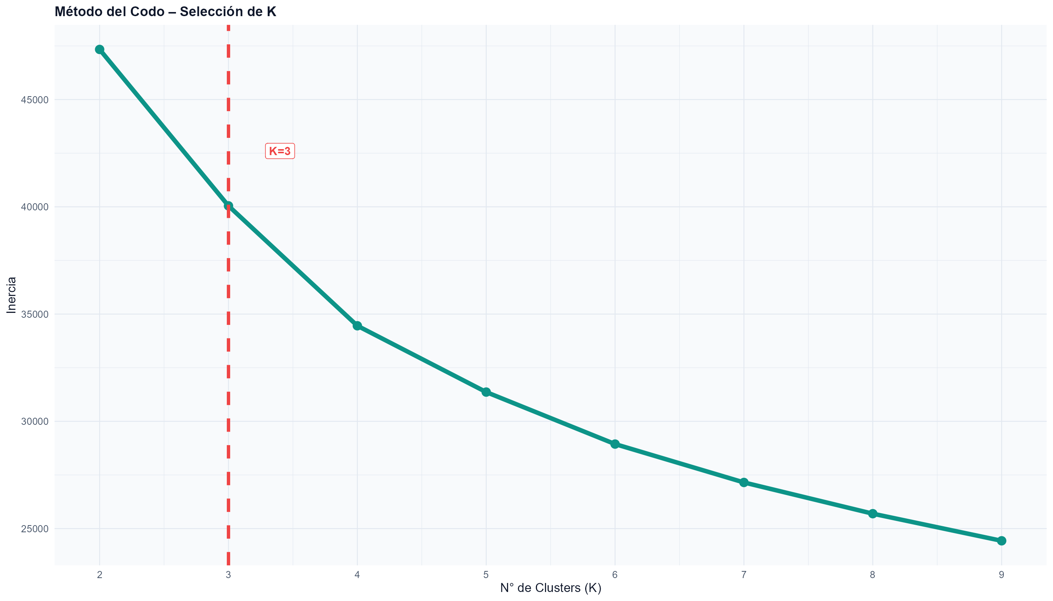
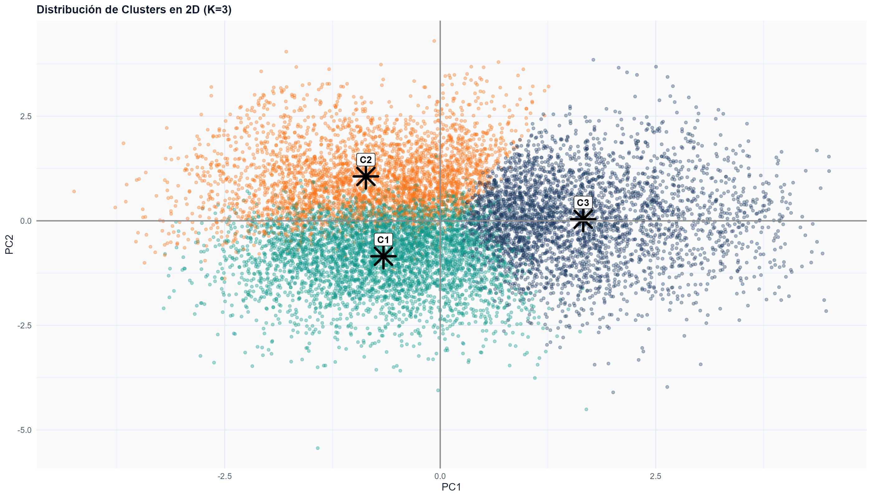
K-MEANS · Método del Codo & Distribución 2D de Clusters
11 / 17

Slide 11
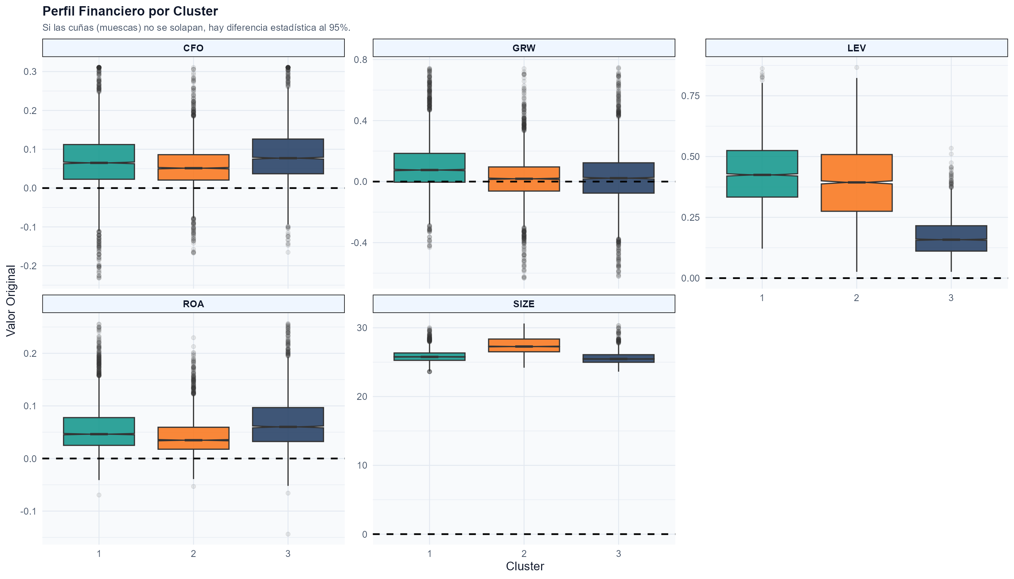
K-MEANS · Perfil Financiero por Cluster (ROA · CFO · LEV · SIZE · GRW)
12 / 17

Slide 12
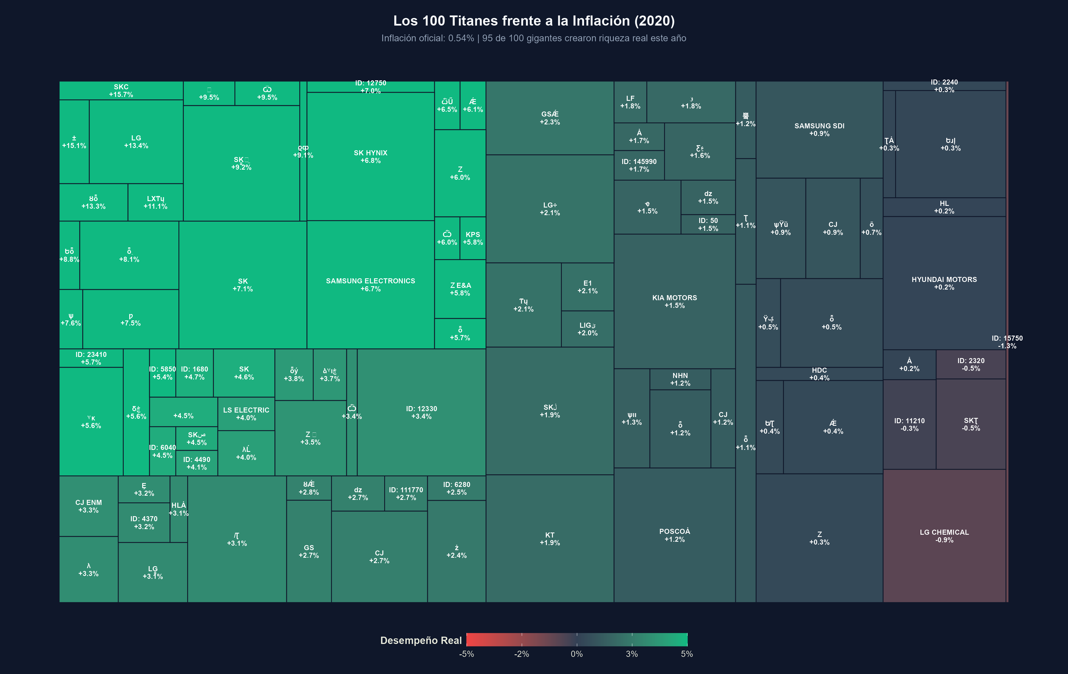
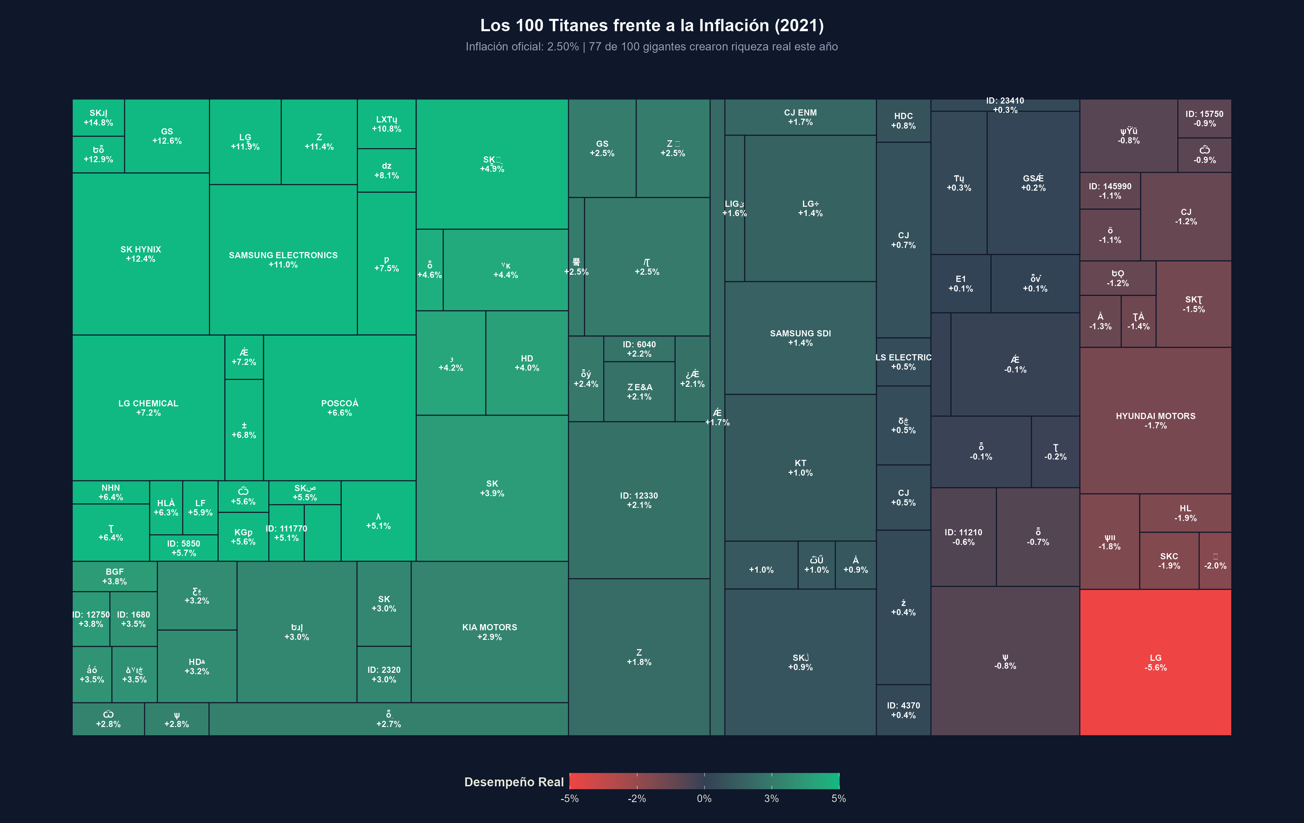
TOP 100 TITANES vs Inflación · 2020 – 2021
14 / 17

Slide 13
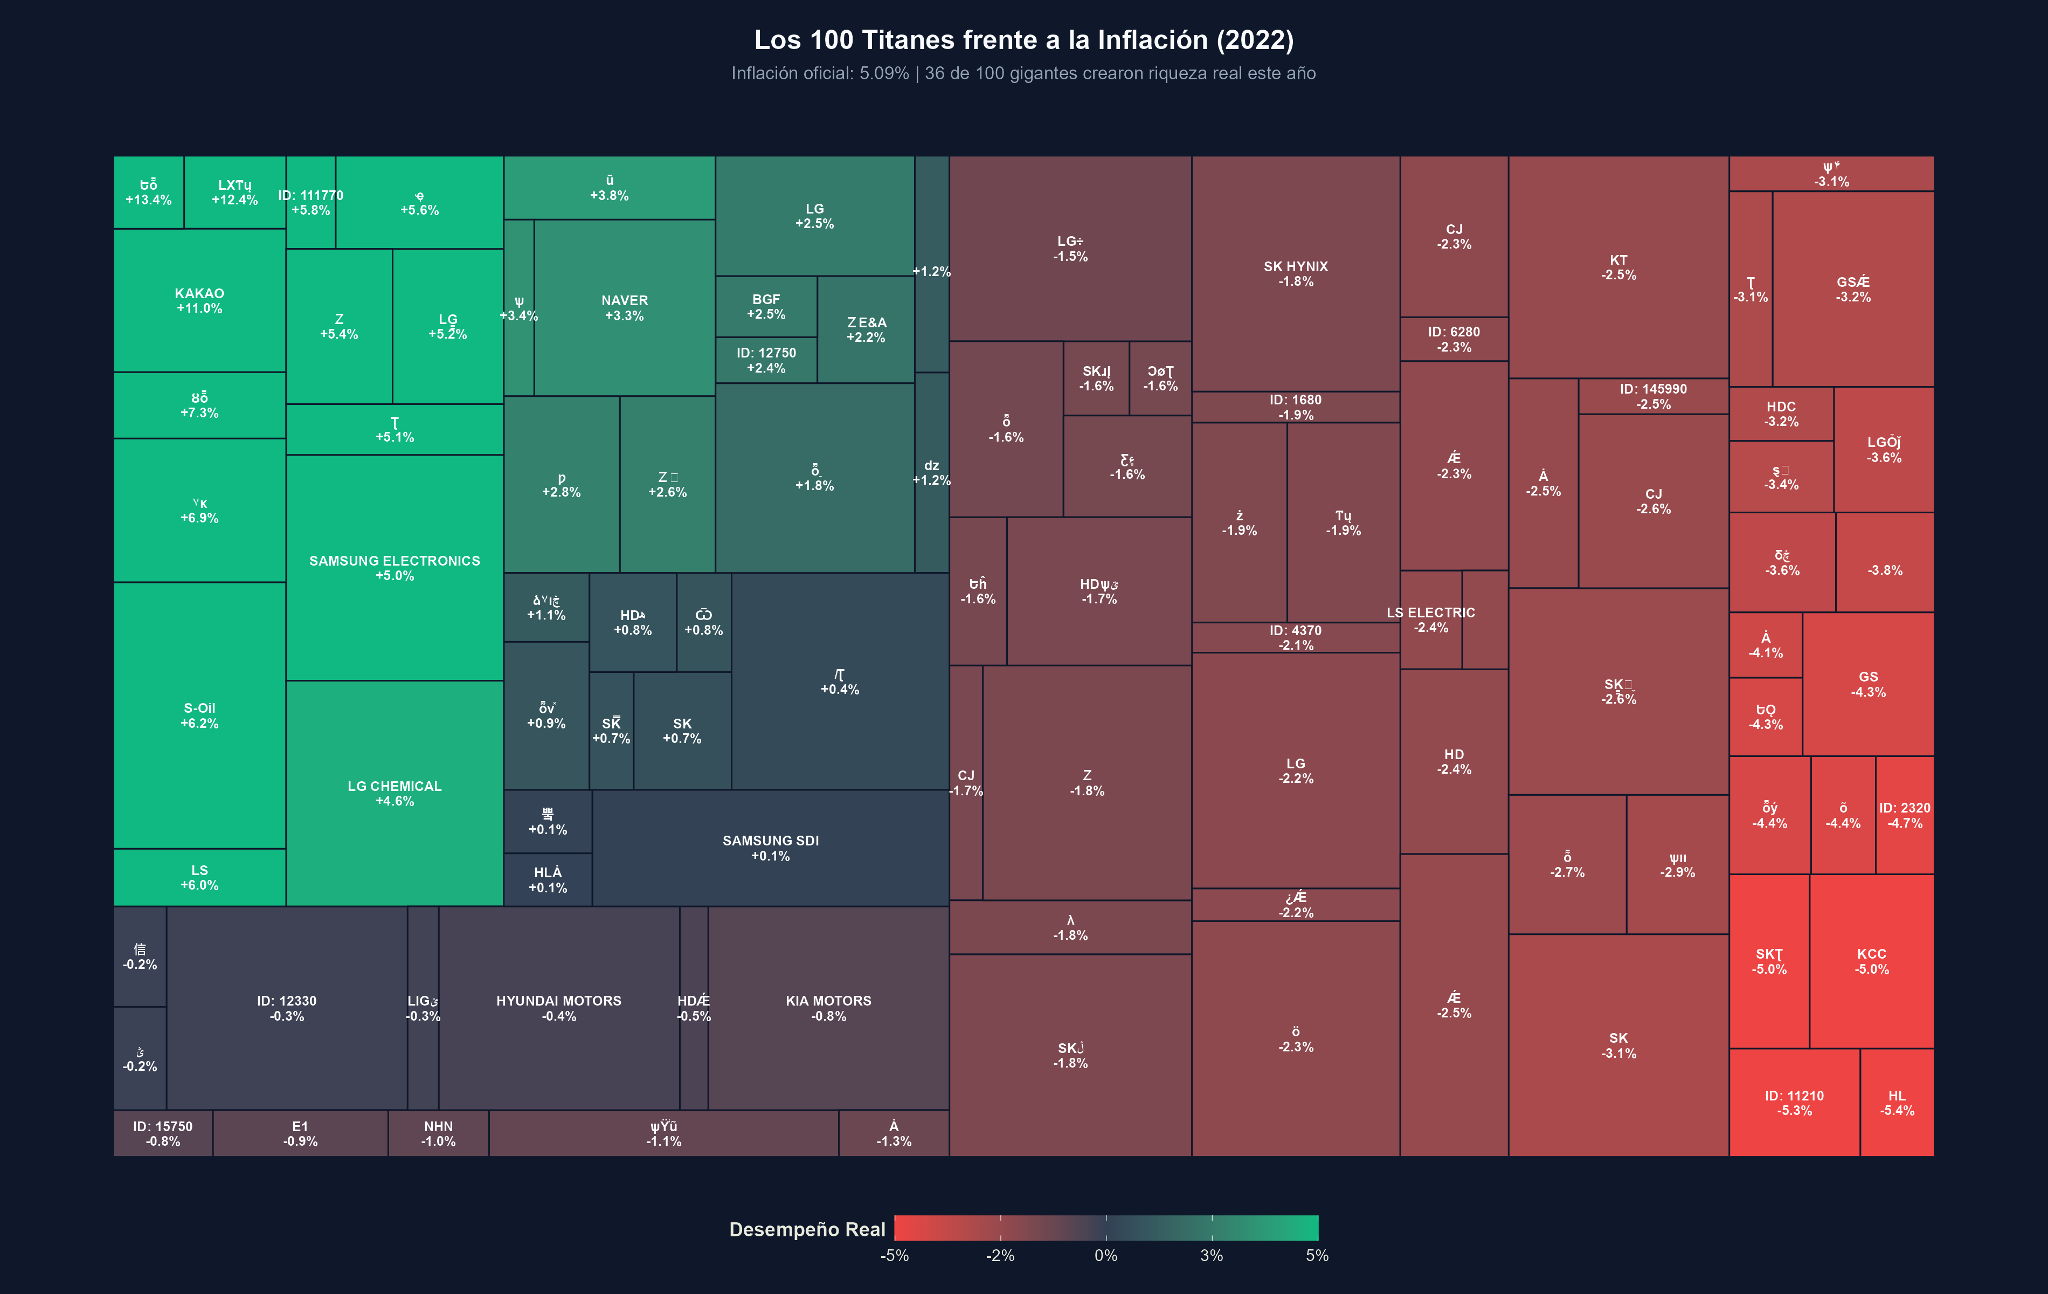
TOP 100 TITANES · 2022 — Año de Mayor Estrés Inflacionario (5.09%)
13 / 17

Slide 14
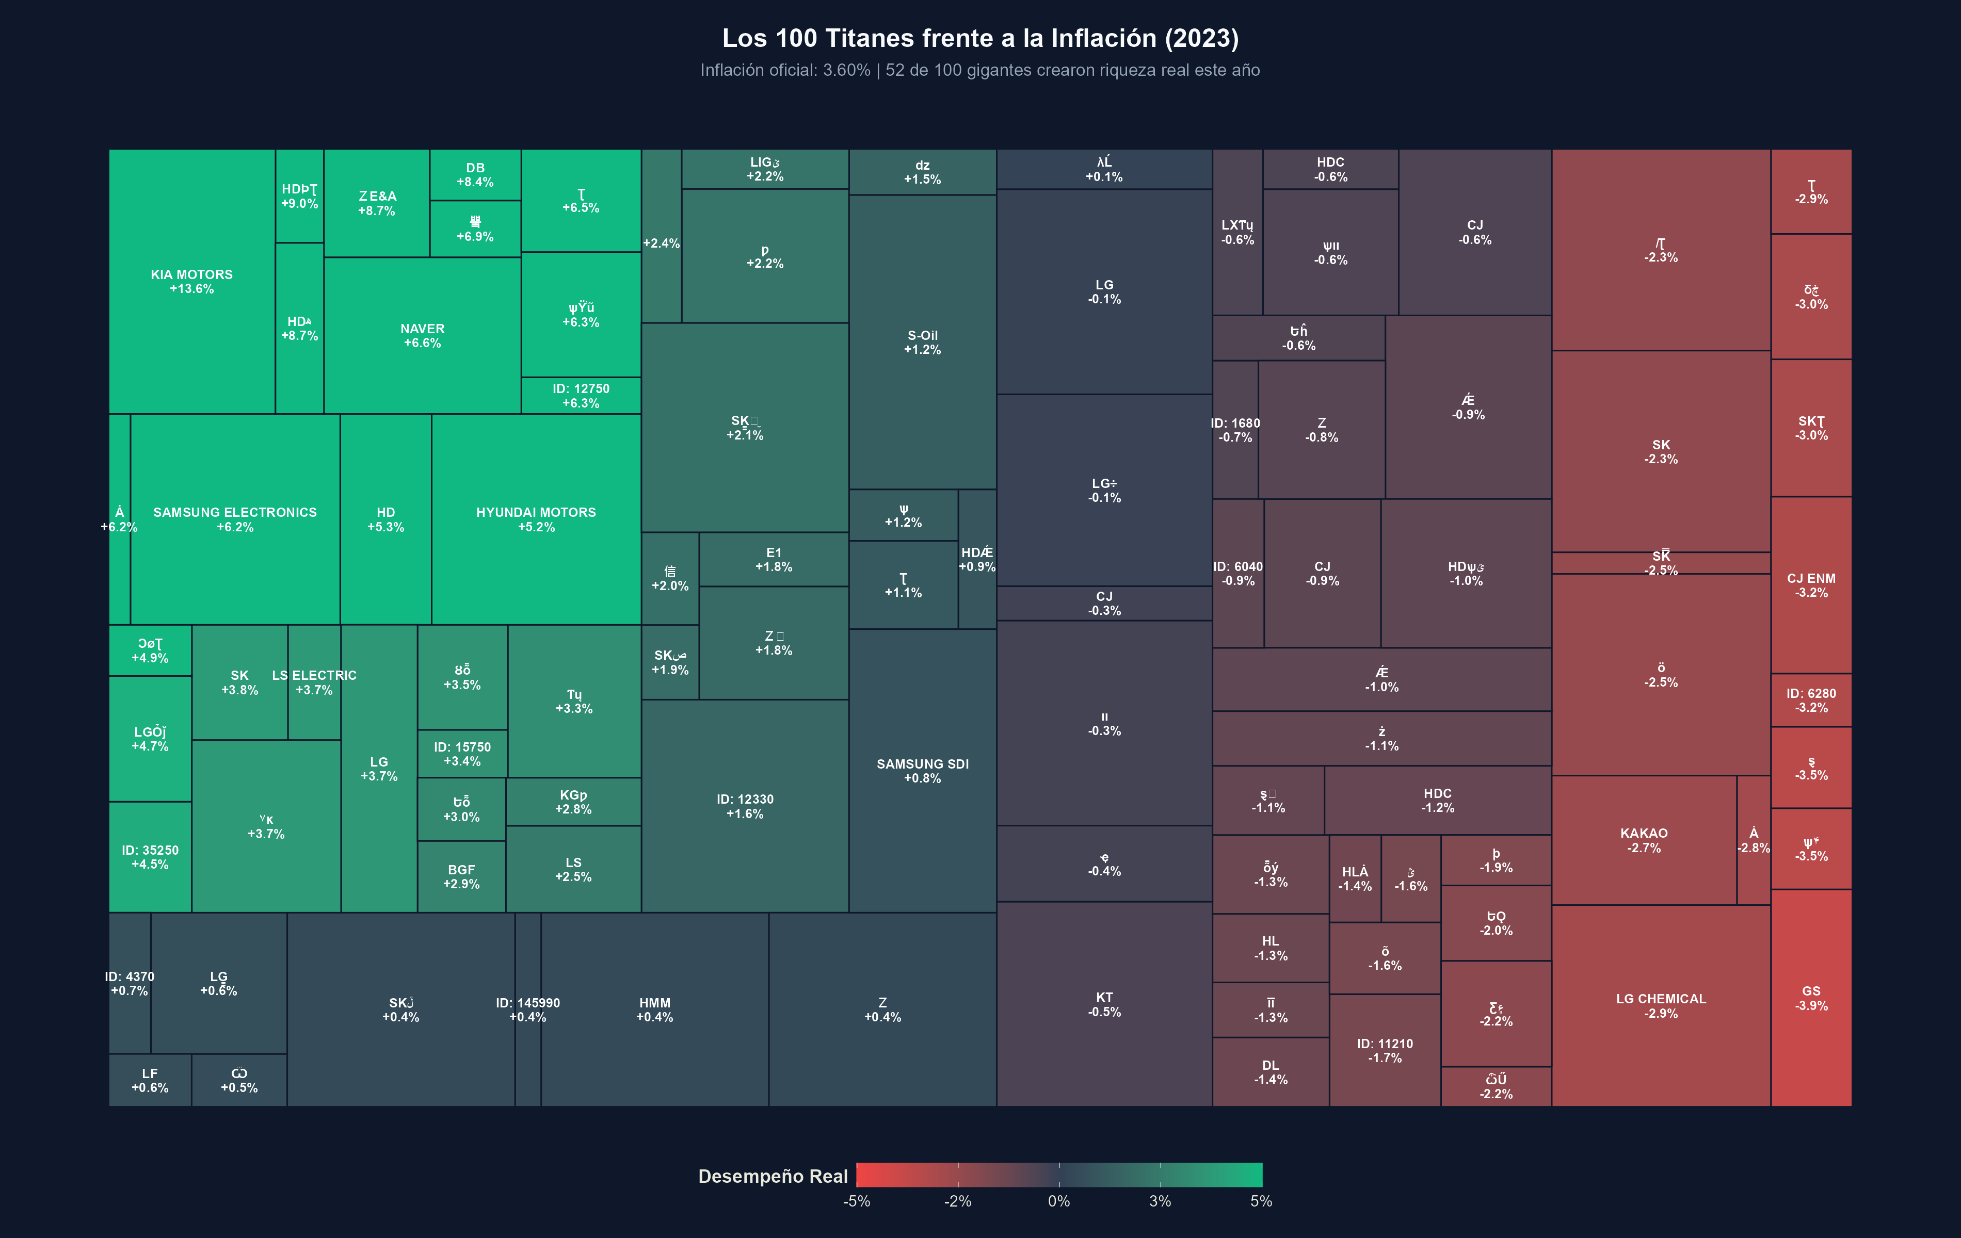
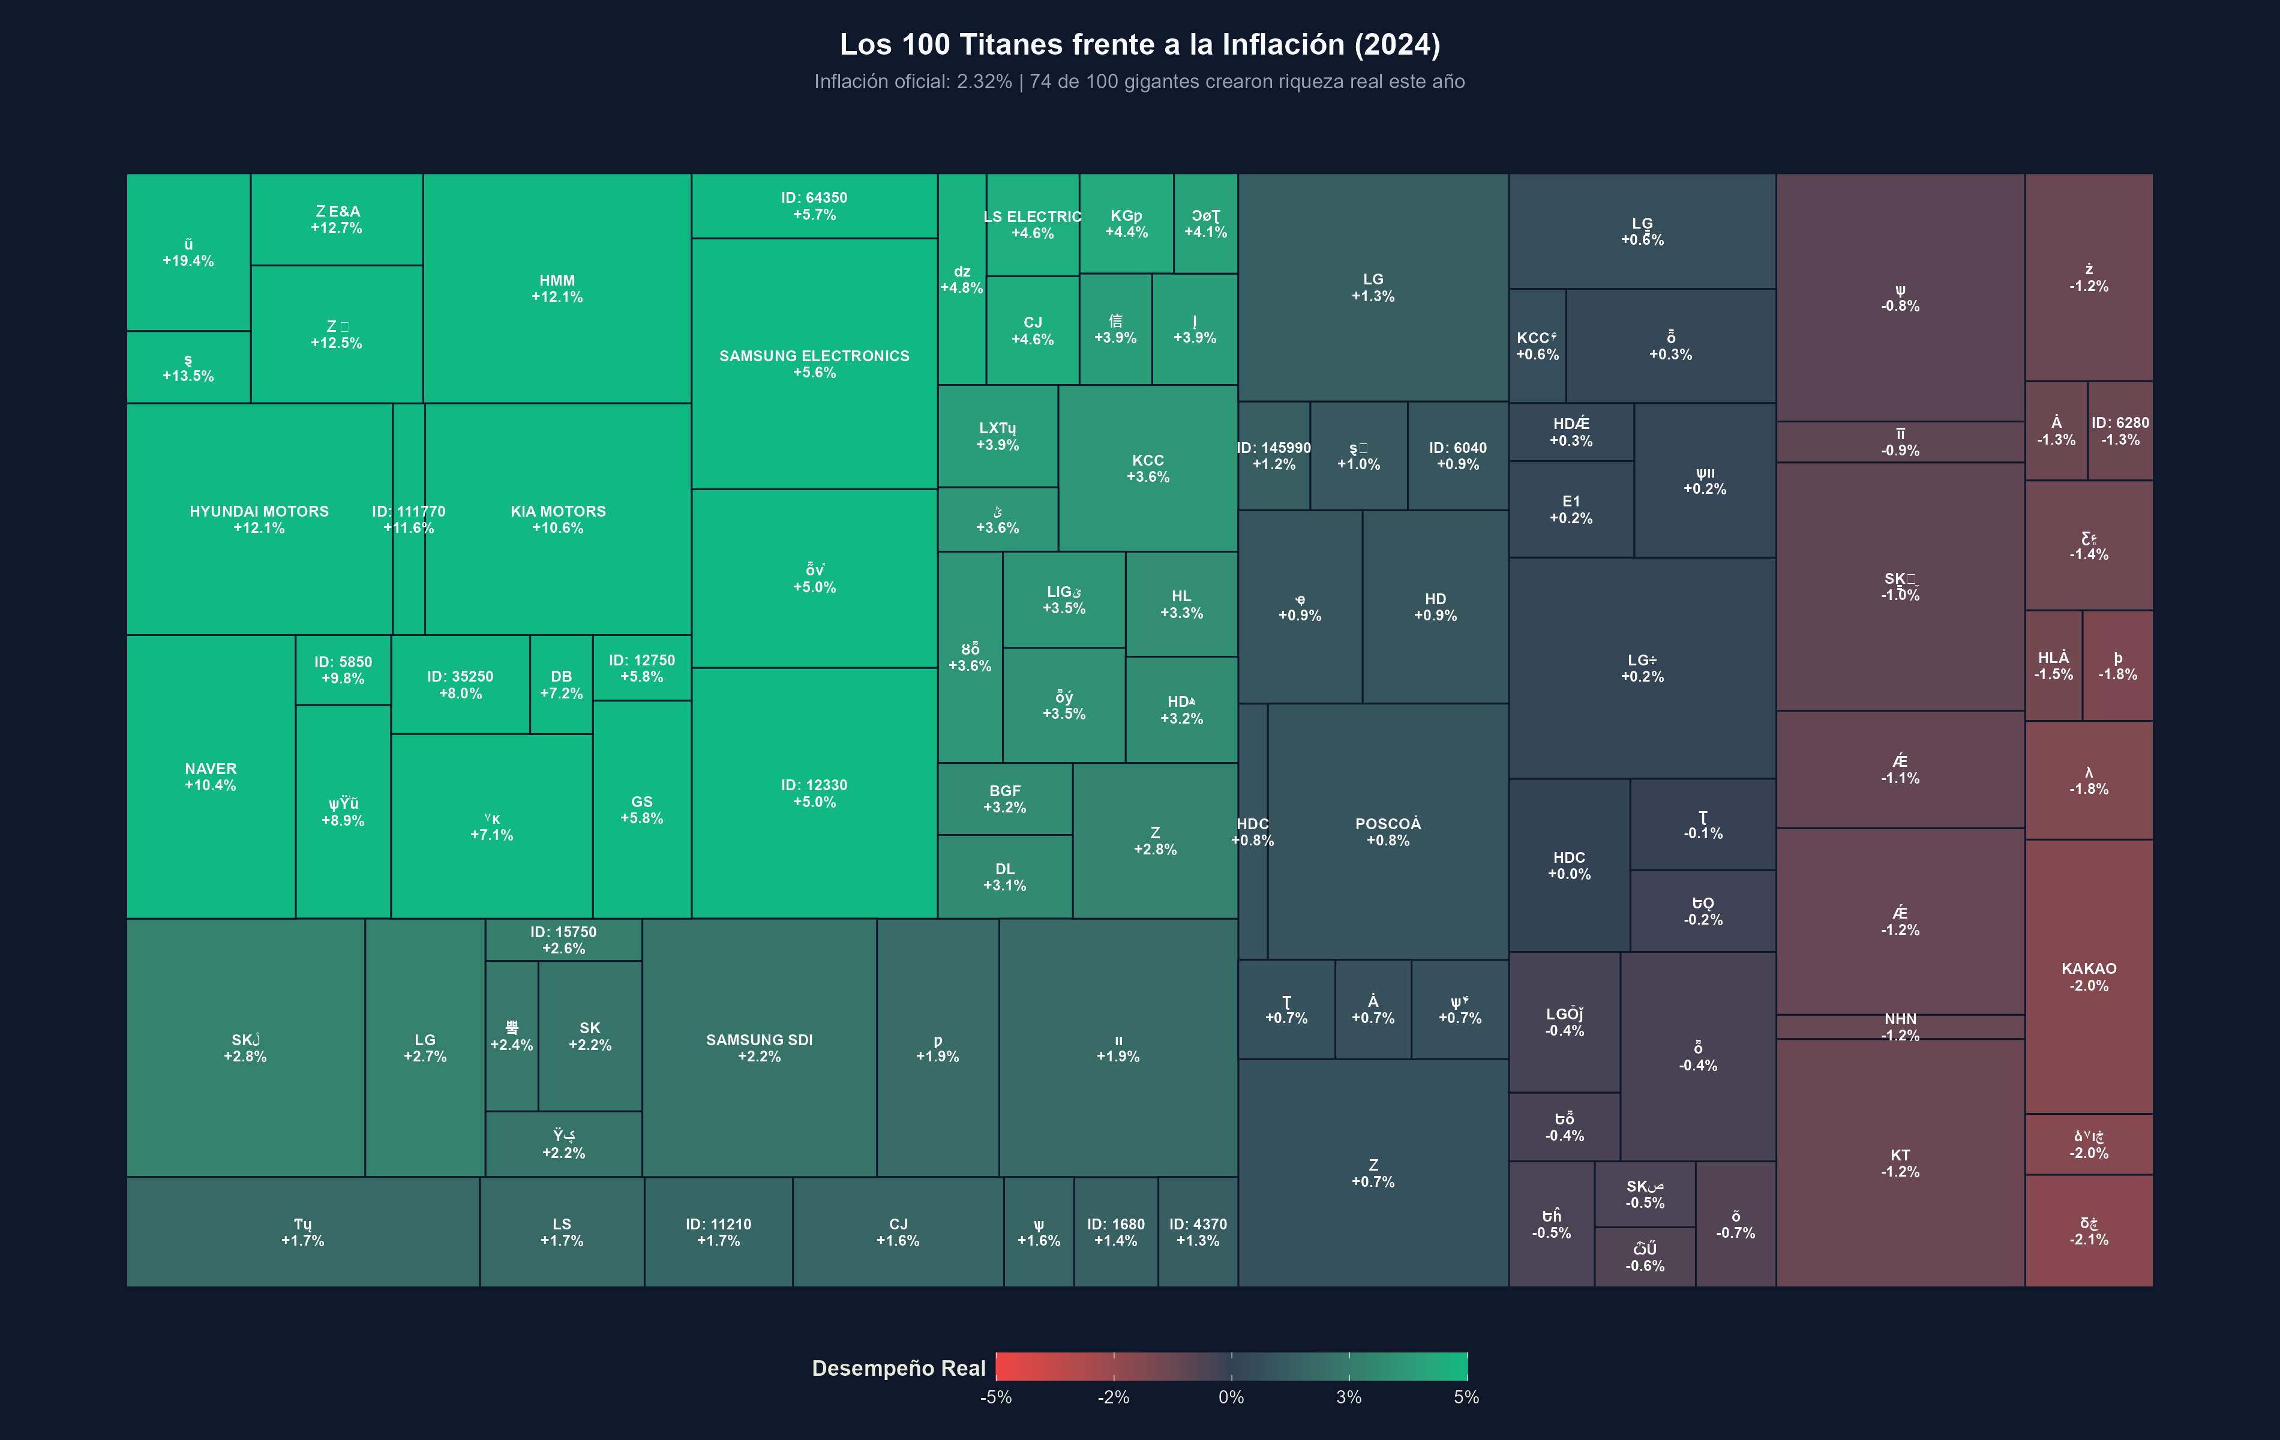
TOP 100 TITANES vs Inflación · 2023 – 2024
15 / 17

Slide 15
CONCLUSIONES & RECOMENDACIONES
01
CFO es el predictor dominante del ROA
β=+0.333 (p<0.001, β*≈0.458). El flujo de caja operativo explica la mayor parte de la variación en rentabilidad.
02
El apalancamiento excesivo destruye valor
03
Segmentación K-Means: 3 perfiles estratégicos
C1-Líderes , C2-Estables , C3-Rezagados.
04
05
17 / 17

